Slide 1
Knjižnice Hrvatskog vojnog učilišta „Dr. Franjo Tuđman”

Slide 2
HVU „Dr. Franjo Tuđman“
središnja visokoobrazovna vojna ustanova Oružanih snaga Republike Hrvatske čija je primarna uloga školovanjem pripremati i osposobljavati časnike, dočasnike i državne službenike u OSRH za provedbu zadaća Oružanih snaga određenih njihovim strateškim dokumentima, misijama i zadaćama

Slide 3
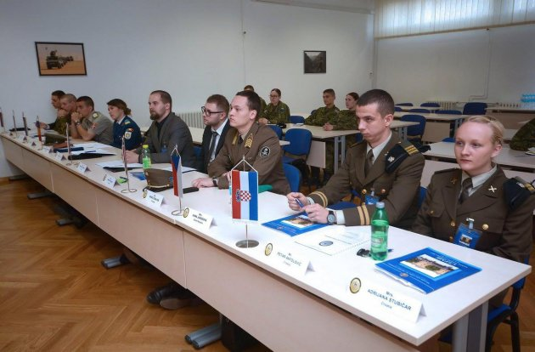
Knjižnice HVU-a „Dr. Franjo Tuđman”
centar su knjižnično-informacijske djelatnosti na HVU-u
visokoškolske knjižnice čija je misija pružanje potpore u obrazovanju kadeta te razvoju nastavnih procesa i znanstveno-istraživačkog rada na HVU-u kao sastavnici Sveučilišta u Zagrebu (od 2014.) i Sveučilišta u Splitu (od 2018.)

Slide 4
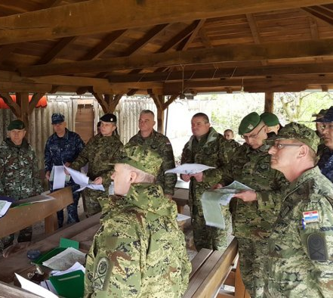
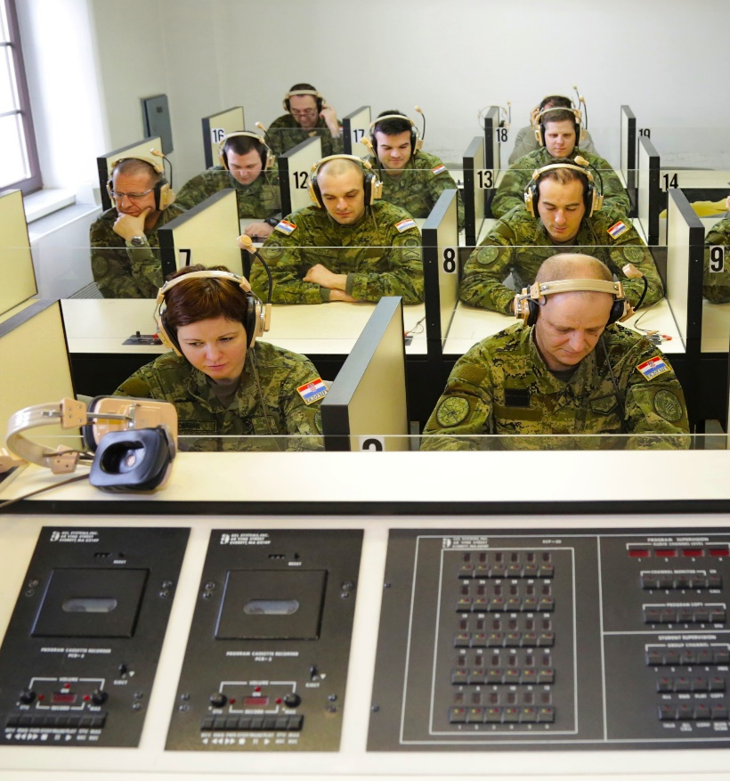
pružanje potpore obrazovnim programima slijedno rastuće vojne izobrazbe časnika i dočasnika Centra vojnih škola „Petar Zrinski”: Ratna škola, Zapovjedno stožerna, Dočasnička i Časnička škola, Škola stranih jezika
unapređenje vojnostručnih znanja, nacionalne i opće kulture svih pripadnika OSRH

Slide 5
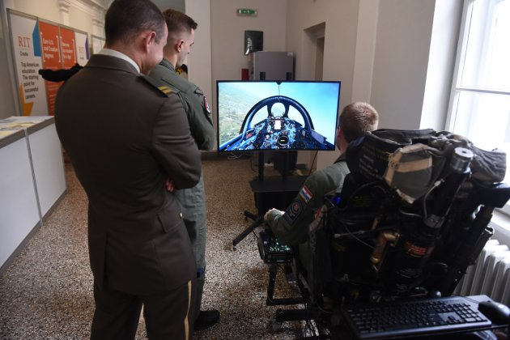
Jedine su knjižnice u RH kojima je građa iz područja obrane i vojnih znanosti, te znanstvenog polja Vojno-obrambenih i sigurnosno-obavještajnih znanosti i umijeća u žarištu interesa!

Slide 6
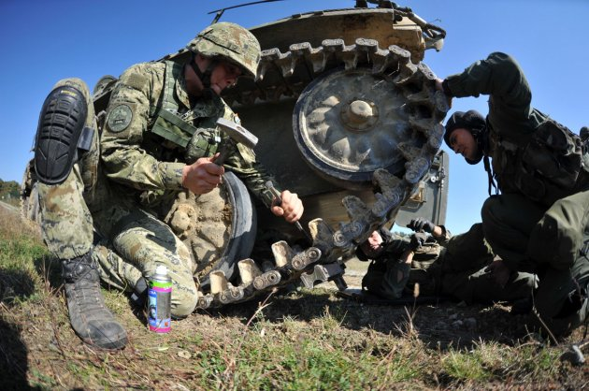
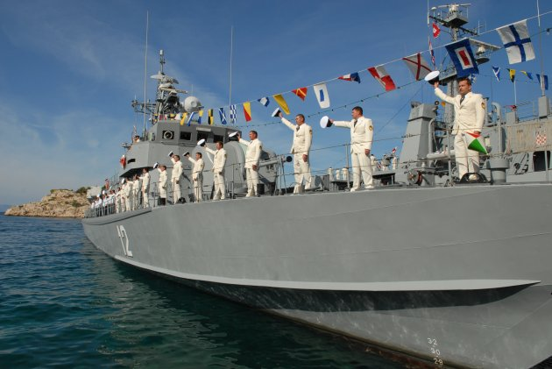
Zapovjedništvo HVU-a
OKID - Odsjek Knjižnica HVU-a
Knjižnični fondovi slijede podjelu grana Oružanih snaga RH:
Knjižnica Zagreb – kopnena vojska
Knjižnica Split – mornarica
Knjižnica Zadar – zrakoplovstvo i protuzračna obrana
Ciljana korisnička populacija:
oko 15 000 pripadnika OSRH (500 kadeta, 700 polaznika raznih vojnih izobrazbi godišnje, 400 djelatnika HVU-a)

Slide 7
Knjižnični fond
+ stručne publikacije MORH-a i ustrojstvenih cjelina OSRH
+ literatura za vojne studijske programe
+ literatura za polaznike izobrazbi časnika, dočasnika i državnih službenika OSRH
+ zbirka završnih radova polaznika Dočasničke, Časničke, Zapovjedno- stožerne i Ratne škole
+ zbirka Vojna znanost sa grupama filozofija i sociologija rata, strategija, taktika, vojna izobrazba, pješaštvo, mornarica, zrakoplovstvo, vojna povijest, vojna medicina, vojna tehnika itd.
+ referentna zbirka s posebnim naglaskom na vojnim znanostima i umijećima
+ zbirka časopisa s posebnim naglaskom na obrani i vojnim znanostima
+ zbirka Domovinski rat

Slide 8
+ zbirka stare građe (JNA, fond pričuvnih brodskih knjižnica K.u.K. Marine-Bibliothek u Knjižnici HVU-a Split i dr.)
+ općeznanstveni fond – sve discipline koje podupiru znanstveno polje Vojno-obrambene i sigurnosno-obavještajne znanosti i umijeće (psihologija, politika, menadžment, prirodne i tehničke znanosti, medicina, geografija, povijest…)
+ zbirka digitalne građe
+ književnost (beletristika)
preko 330 000 jedinica građe

Slide 9
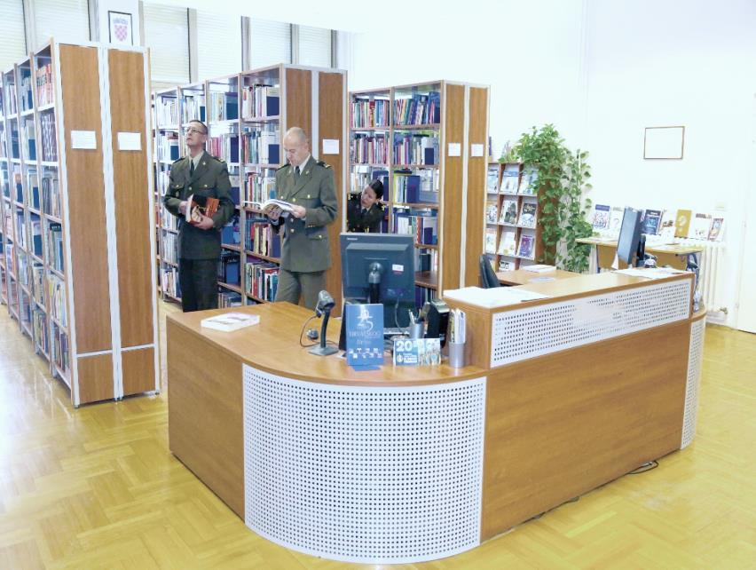
Organizacija fonda
slobodan pristup / radovi s oznakom tajnosti
raspored u grupama:
kadetska literatura,
literatura za vojne izobrazbe,
referentna literatura,
časopisi
digitalna građa i
ostalo
unutar grupa sve prema Univerzalnoj decimalnoj klasifikaciji

Slide 10
Univerzalna decimalna klasifikacija:
0 Znanost i znanje, organizacija, informacija:
004 Računalna znanost i tehnologija. Računalstvo
005 Menadžment 005:355/359 Vojni menadžment
007 Kibernetika
070 Novine
1 Filozofija.
159.9 Psihologija 159.9:355/359 Vojna psihologija
17 Etika. Vojna etika
2 Religija. Teologija
3 Društvene znanosti:
32 Politika 323.28. Politički progon. Terorizam 327 NATO
33 Ekonomija 34 Pravo
35 Javna uprava. Vlada 355/359 Vojni poslovi
37 Obrazovanje

Slide 11
5 Matematika i prirodne znanosti: 51 Matematika 53 Fizika 54 Kemija 55 Geoznanosti 57 Biologija
6 Primijenjene znanosti
61 Medicina 61:355/359 Vojna medicina
62 Inženjerstvo. Tehnika / tehnologija
623 Vojna tehnika
7 Umjetnosti. 79 Rekreacija. Zabava. Sport
8 Jezik 81 Lingvistika 82 Književnost
9 Geografija
929 Biografija
93/94 Povijest
94(100)”1914/1919” Prvi svjetski rat
94(100)”1939/1945” Drugi svjetski rat

Slide 12
355/359 Vojni poslovi:
355.01 Filozofija i sociologija rata
355.01 Biografije vojskovođa i vojnih osoba
355.02 Obrambena politika. Civilna zaštita
355.23 Vojna izobrazba
355.357 Mirovne snage
355.4 Ratne operacije
355.40 Obavještajna služba
355.41 Opskrba i ratna služba
355.42 Taktika
355.43 Strategija
355. 48 Vojna povijest. Ratovi. Bitke
358 Pješaštvo. Artiljerija. Inženjerija
358.4 Vojno zrakoplovstvo
359 Mornarica
355.45(497.5)”1991/1995” Domovinski rat
355.01 (497.1) Rat u Jugoslaviji

Slide 13
Pretraživanje
Abecedni i stručni tradicionalni katalog
Popis građe u elektroničkom obliku
na računalima u čitaonici
na Iliasu
Elektronički katalog na mreži: https://k-hvu.zaki.com.hr
Repozitorij završnih i diplomskih radova HVU-a u Dabru: https://repozitorij.vojni.unizg.hr/
Baza elektroničkih izvora za hrvatsku akademsku i znanstvenu zajednicu http://baze.nsk.hr/

Slide 14
Čitaonice s pristupom internetu
Radno vrijeme:
Knjižnica Zagreb:
ponedjeljak - petak
tijekom školske godine 8:00 – 20:00
tijekom školskih praznika 8:00 – 16:00
Knjižnica Split:
ponedjeljak - petak
tijekom školske godine 7:300 – 19:30
tijekom školskih praznika 7:30 – 15:30
Knjižnica Zadar:
ponedjeljak – petak
7:00 – 15:00

Slide 15
Kontakti
Knjižnica Zagreb: tel. 01 37 86 645, 37 84 399
knjiznica.hvu.zagreb@morh.hr
Ilica 256 b, 10 000 Zagreb
Knjižnica Split: tel. 021 354 273, 354 229, 354 266
knjiznica.hvu.split@morh.hr
Zrinsko-frankopanska bb, 21 000 Split
Knjižnica Zadar: tel. 023 358 151
knjiznica.hvu.zadar@morh.hr
Vojarna Zemunik Donji, 23 000 Zadar

Slide 16
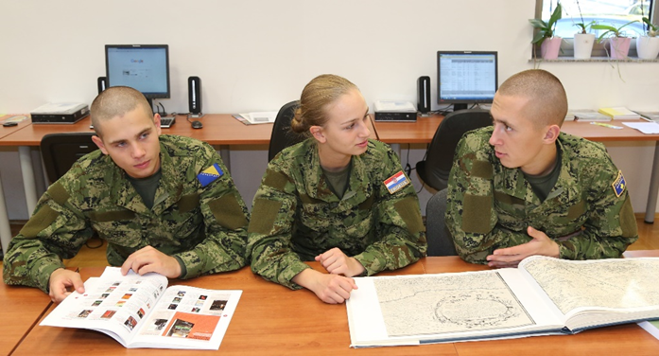
Dobro došli !

